Slide 1
Краудфандинг как инструмент привлечения финансирования
для небольших компаний
Юлия Городилова
Департамент инфраструктуры финансового рынка
Банка России

Slide 2
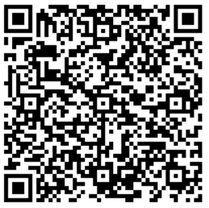
Основные понятия и способы привлечения денежных средств
2
В реестре Банка России 62 оператора
инвестиционных платформ
Проверить платформу можно
на сайте Банка России
Способы привлечения финансирования
ЗАЙМЫ
(краудлендинг)
ЦЕННЫЕ БУМАГИ
(краудинвестинг)
УТИЛИТАРНЫЕ ЦИФРОВЫЕ ПРАВА
(УЦП)
ЦИФРОВЫЕ
ФИНАНСОВЫЕ АКТИВЫ
(ЦФА)
Наиболее востребованный субъектами МСП
способ
Через инвестиционные платформы можно привлечь до 1 млрд в год
Договор инвестирования – это договор с неограниченным числом лиц-кредиторов

Slide 3
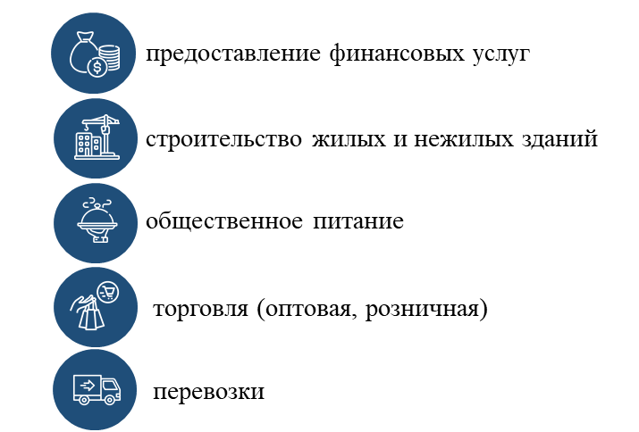
Отраслевая структура привлечения финансирования
Российские юридические лица и ИП, которые
не находятся в состоянии банкротства,
вправе вести предпринимательскую деятельность,
подходят к требованиям инвестиционных платформ – например, по
  минимальному срок регистрации,
  минимальному размеру выручки,
  наличию поручительства
(А также иным требованиям ст. 14 Закона № 259-ФЗ от 02.08.2019)

Slide 4
Клиенты инвестиционных платформ
4

Slide 5
Субъекты МСП на инвестиционных платформах
5
* из общего количества

Slide 6
Субъекты МСП на инвестиционных платформах
5
* из общего объема

Slide 7

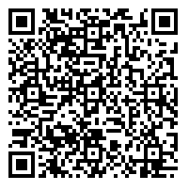
Малый и средний бизнес может получить субсидии
на возмещение части затрат на привлечение
финансирования через инвестиционные платформы
(в рамках нацпроекта «Малое и среднее предпринимательство»)
В 2022 году лимит программы 75 млн рублей
За первую половину года выдано 12,8 млн рублей
Оператор программы – Министерство экономического развития
В 2022 году в программу вошли
18 операторов инвестиционных платформ, их список на сайте www.economy.gov.ru

Slide 8
Спасибо за внимание

